Slide 1
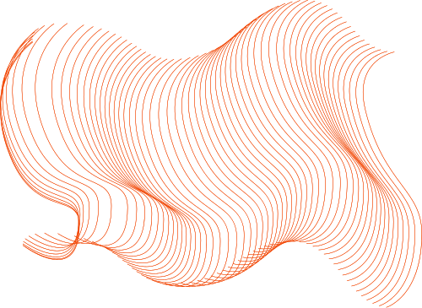
Introduction à l'intelligence artificielle

Slide 2

Qu'est-ce que l'IA ?
L'intelligence artificielle (IA) est une branche qui vise à créer des agents intelligents, qui sont des systèmes capables de raisonner, d'apprendre et d'agir de manière autonome.
L'IA est utilisée dans une variété d'applications, notamment la reconnaissance d'image, le traitement du langage naturel, la robotique et les voitures autonomes.

Slide 3

Types d'IA
L'apprentissage automatique
L'apprentissage par renforcement
Le traitement du langage naturel (NLP)
La vision par ordinateur

Slide 4

Modèles d'IA
Les modèles d'IA sont des algorithmes conçus pour effectuer des tâches spécifiques.
Les réseaux de neurones artificiels (ANN)
Les arbres de décision
es K-nearest neighbors (KNN)
RETOURNER À L'ORDRE DU JOUR

